Slide 1
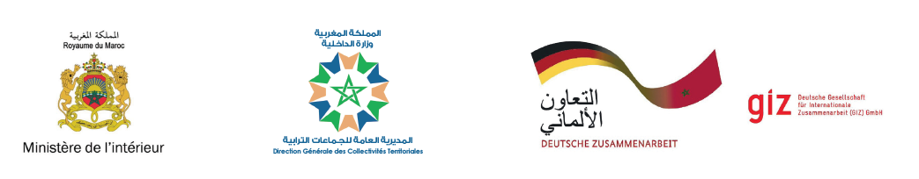
« Conférence sur la digitalisation des services communaux : quelle vision et perspectives pour les communes »
- 12 Novembre 2020 -
Nick THIJS
Conseiller principal
OCDE - SIGMA

Slide 2
Support for Improvement in Governance and Management (SIGMA)
Initiative conjointe de:
  l’Organisation de Coopération et de Développement Économique (OCDE)
  l’Union Européenne (UE),
  financée principalement par l’UE.
Soutien aux pays candidats à l'adhésion à l'UE depuis 27 ans, et aux pays de la Politique Européenne de Voisinage depuis 10 ans

Slide 3

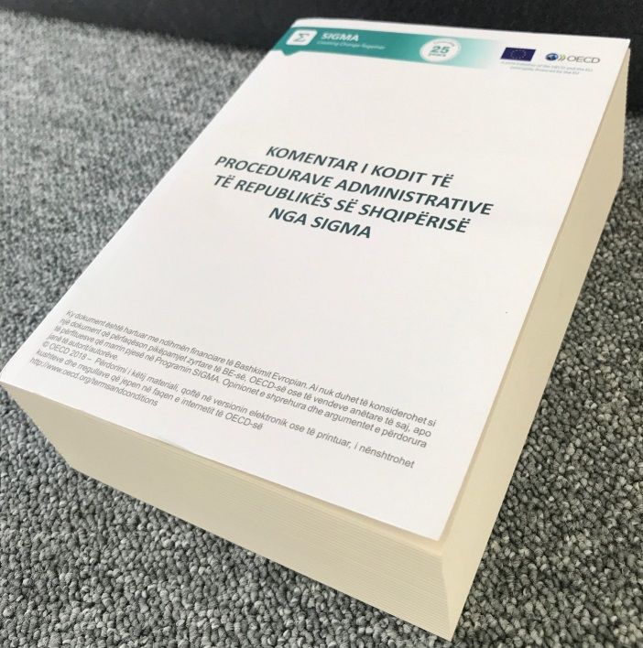
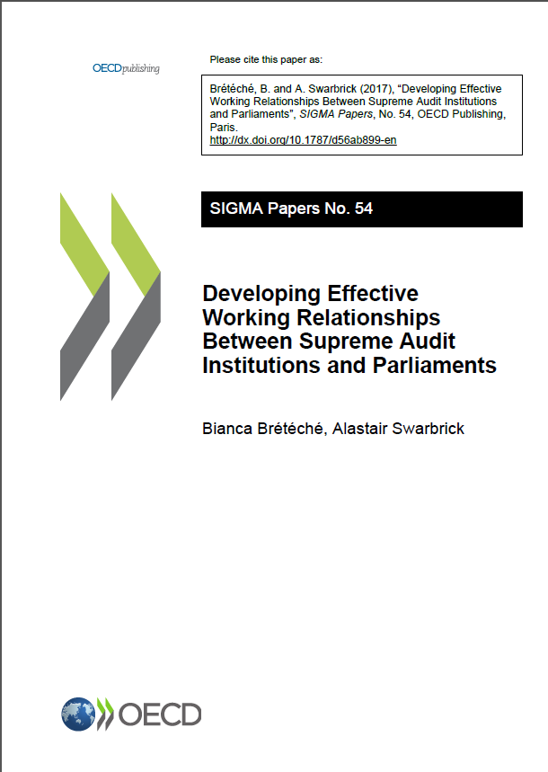

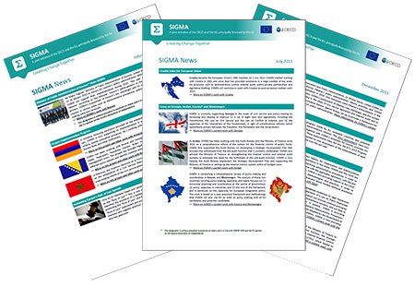
Les activités de SIGMA

Slide 4
Les domaines couverts par les
Principes d’administration publique
Fonction publique et gestion des ressources humaines
Élaboration et coordination des politiques
Gestion des finances publiques
Responsabilité
Prestation de services
Cadre stratégique de la réforme de l’administration publique

Slide 5
Agenda
Position et rôle du citoyen/usager
L’ importance du gestion de qualité au niveau local
Différentes étapes/réflextions d’améliorer les services publics
Transformation numérique: (r)évolution interne ET externe

Slide 6
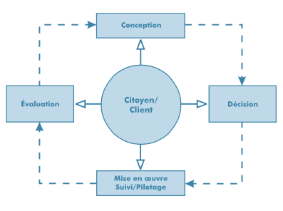
1. Position et rôle du citoyen/usager

Slide 7
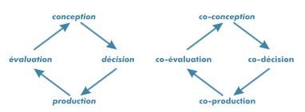

Slide 8
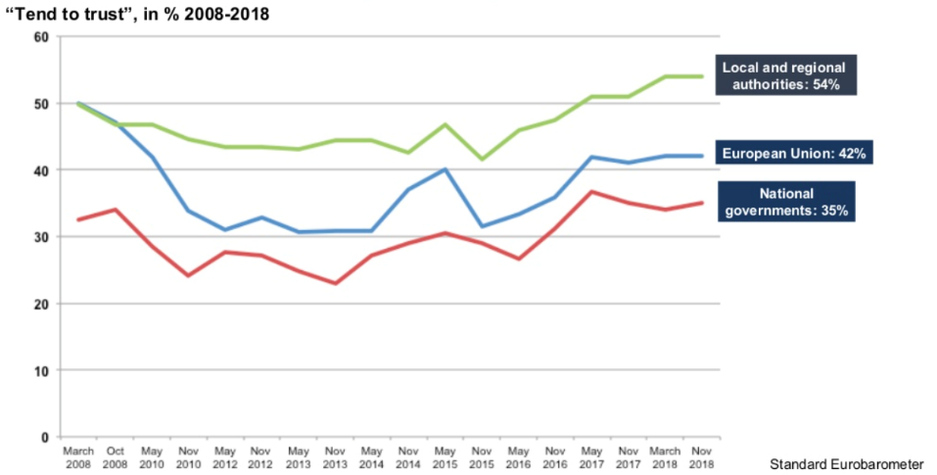
2. L’ importance du gestion de qualité au niveau local
=> taux de confiance

Slide 9





3. Différentes étapes/réflextions d’améliorer les services publics
Conclusions and Recommendations for improving service delivery
Comprendre les attentes
et besoins des
citoyens/usagers
- Direct contact direct avec citoyens/entreprises
- Feedback indirect
- Mystery shopping / client secret
- Evénements de vie, customer journey mapping
Améliorer processus
- Process re-engineering
- Simplification administrative
L’access facile au services publics
- The one-stop shop (OSS) / guichet unique
- Multi-réseaux
e-gouvernment /numérigue
- Interopérability and ‘once only’
- digital by default
Engager au standards et measurer la satisfaction
- Charters de citoyen / usqger
- Measurer et gerer la satisfaction

Slide 10
4. Transformation numérique: (r)évolution interne ET externe
Interne
Systèmes / structures (front/back)
Compétences ET volonté des fonctionnaires
Leadership / fonctionnaires dirigeantes
Externe
Volonté ET capacités

Slide 11
« La transformation numérique et plus une (r)évolution culturelle qu’une (r)évolution technique/technologique »

Slide 12
Prestation de services administratifs au Maroc
Revue

Slide 13
Nos observations
Une priorité nationale
Des dispositions constitutionnelles
La loi sur le droit d’accès à l’information de 2018
Une régionalisation avancée
Des résultats tangibles obtenus
  Business procédures.ma
  Service-publics.ma
  ADD

Slide 14
Recommandations (1)
Une approche orientée vers les usagers et inspirée par eux
Des méthodes nouvelles pour les associer
à tous les stades
Une information complète et fiable
sur le cadre juridique et les règles applicables
Des canaux adaptés aux différentes catégories d’usagers
La pratique d’un langage simple et clair

Slide 15
Recommandations (2)
D’autres recommandations pour conforter l’approche usagers :
Le principe du « Dites-le nous une fois »
Des garanties essentielles en matière de procédures administratives
Un régime juridique applicable aux procédures administratives (publication/opposabilité)
Une qualité de services définie et suivie
La formation et la motivation des agents publics : facteur clé de succès

Slide 16
Recommandations (3)
Pour atteindre ces objectifs : une vision stratégique unifiée et une gouvernance solide
  Un plan d’action gouvernemental intersectoriel
  Une coordination interministérielle forte
  Un programme budgétaire interministériel
  La régionalisation avancée : décentralisation et déconcentration

Slide 17


Merci شكرا لك www.sigmaweb.org http://www.oecd.org/fr/gov/
Lech.marcinkowski@oecd.org
Nick.thijs@oecd.org

